Slide 1
Le texte narratif - théorie
L’univers narratif

Slide 2
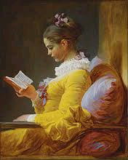

Slide 3
L’univers narratif: essentiel
L’univers narratif d’un texte est en quelque sorte le cadre dans lequel les personnages évoluent.
Selon le type de roman, l’univers narratif sera plus ou moins bien décrit.
Il est très important d’être attentif aux référents culturels, qui nous donnent des indices révélateurs et parfois subtils sur l’univers narratif présenté.
L’univers narratif doit être mis au service de l’histoire racontée et du développement des personnages.
Bien cerner l’univers narratif aide le lecteur à comprendre et, le cas échéant, anticiper les actions et réaction du personnage.

Slide 4
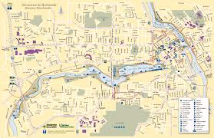
Les lieux
Noms de lieux, éléments géographiques précis, éléments architecturaux, couleurs, odeurs, etc.
Exemples de repères: près de la tour Eiffel, au bord d’une rivière, dans la bibliothèque, à Sherbrooke, dans une campagne reculée,…

Slide 5
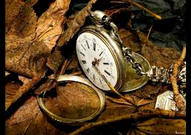
L’époque
Dates précises, informations sur des événements ou des personnages historiques, précisions relatives aux objets, aux moyens de transport, à l’habillement, à la technologie, etc.
Exemples de repères: la veille de Noël, à l’époque du débarquement de Normandie, le 13 octobre 2013, en été,…

Slide 6
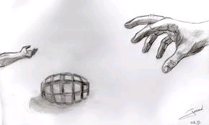
Autres aspects importants
Contexte social, contexte économique, contexte politique, pratique religieuse, organisation politique, guerre,…

Slide 7
Le thème
Un thème est un sujet global et universel abordé dans le roman ou le texte littéraire.
Exemple: amour, famille, guerre, souffrance, amitié,…
L’auteur représente le thème par des images, des jeux de langue (répétitions, figures de style, marques typographiques,…), des personnages, des situations, etc.
Plusieurs thèmes peuvent se retrouver dans le même texte.

Slide 8
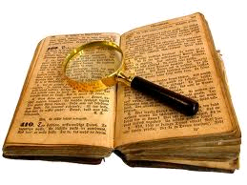
Les valeurs
Les valeurs sont des principes importants pour le personnage, l’auteur ou la société représentée dans le texte.
Elles peuvent nous aider à mieux connaître et comprendre un personnage et ce qui lui arrive.
Elles sont représentées à travers les actions, les réactions, les paroles des personnages.
Les valeurs peuvent devenir de bons indices sur l’époque.

Slide 9
Univers narratif et genre de récit
Conte, fable: les lieux et l’époque sont peu définis, permettant de se concentrer sur la leçon à tirer
Roman historique: les lieux seront minutieusement décrits et l’époque bien cernée grâce à de menus détails pour renforcer l’illusion que l’histoire racontée s’insère parfaitement dans l’histoire
Roman ou nouvelle dont l’action est contemporaine: il se peut que l’auteur donne très peu de détails sur l’univers narratif afin de renforcer l’illusion que cet univers s’apparente à celui des lecteurs
Roman de science-fiction: l’univers narratif est très bien détaillé pour que le lecteur y croie

Slide 10
